Slide 1
Inköp utanför boxen
Med en alltmer digitaliserad inköpsprocess kommer nya utmaningar. Vilka är dessa och hur ser inköp ut i framtiden?

Slide 2
Vad ska vi prata om?
Utmaningar
Inköp i framtiden utanför boxen

Slide 3
Utmaningar
Magisk
Inköpsknapp
”Snälla kan jag få en magisk inköpsknapp?”

Slide 4
Strategiskt verktyg för en god affär
Drivkrafter för digitalisering av inköp?
Effektiva offentliga inköp
Digitalisering
Mångfald av leverantörer
Rättssäker offentlig upphandling
Behov av riskreducering
Vilka drivkrafter finns i din organisation?
Behov av hållbarhet
Behov av innovation

Slide 5
Digitalisering för att möjliggöra högre utväxling för inköp/upphandling
99%
1%

Slide 6
Är vi mogna för digitalisering?
Från prisfokus till kostnadsfokus
Från kostnadsfokus till värdefokus
Fragmentiserat process & IT-landskap
Holistiskt process & IT-landskap
Transaktionell orientering
Kommersiell orientering
Koordinerings orienterad
Intern integrering
Extern Integrering
Integrering i värdekedjan
Källa: van Weele/Rozemeier (anpassad)

Slide 7
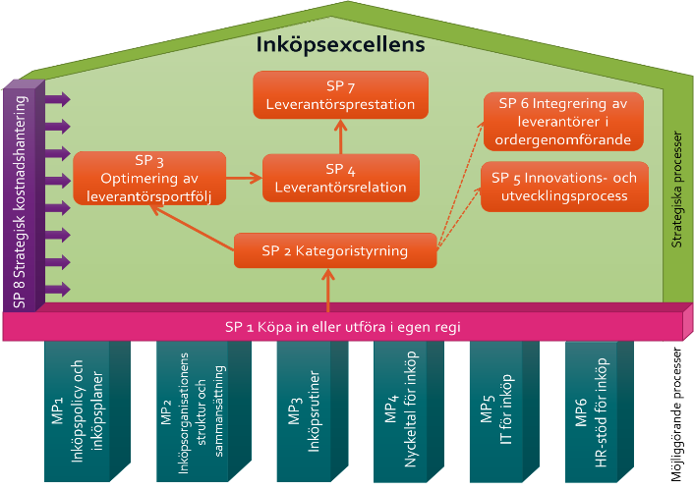
Har IT en strategi för digitalisering av inköp/upphandling?

Slide 8
Dagens IT-landskap är i bästa fall fragmentiserat
Upphandling
Marknads-data
Avtals-hantering
Inköp
P2P
Kategoristyrning
Leverantörs-precision
Logistik, supply chain & lager
Spendanalys
SRM
Riskhantering

Slide 9
Rätt balans mellan fokus på affären respektive verksamhetsutveckling
Hög
Fyrverkeri
Stjärna
Fokus på affären
Sovande skönhet
Funktionell labyrint
Låg
Låg
Hög
Verksamhetsutveckling
Källa: Rozemeijer, översättning Silf.

Slide 10

Kravställare vs utförare
Ambition
Digitalisering av inköpsprocessen
Behov
Stötta myndighetens digitaliseringsresa
Inköpare/Upphandlare

Slide 11
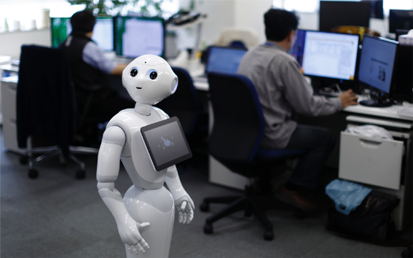
Inköp i framtiden utanför boxen
”Jag är er nya digitala inköps/upphandlings-avdelning.
Var det ingen som berättade att jag skulle börja idag?”

Slide 12
Hantera komplexiteten i anskaffnings- och försörjningskedjorna
Inköpare/upphandlare behöver kunna:
behärska komplexiteten i försörjningskedjorna - för att realisera ett sömlöst flöde från anskaffning till leverans.
hantera och minimera alla typer av risker, både ekonomiska och hållbarhetsrelaterade risker för hela flödet av varor och tjänster.
identifiera rätt nyckeltal för att mäta relevansen och värdet av prestationerna i anskaffnings- och försörjningskedjorna.
kunna agera agilt och dynamiskt genom hela flödet av varor och tjänster

Slide 13

Faktabaserad upphandling
Beslutsprocessen inom Inköp/Upphandling baseras på fakta istället för intuition eller tidigare erfarenhet. Stordata och prognoser används som verktyg för effektiva resultat.
Upphandling blir allt mer ett kunskapsspel där förståelse för exempelvis. pris- /kostnadsanalys (PPCA) är avgörande. PPCA har länge använts i upphandling av produktionsmaterial men kommer att öka inom indirekta kategorier.

Slide 14

Innovation som del i upphandlingens DNA
Inköparen/Upphandlaren kommer att få en avgörande betydelse i rollen som ”innovationsinkubator” - som förbinder andra avdelningar inom organisationen med leverantörsbasen.
Innovation ökar inom indirekta kategorier såsom kontor & fastighet och IT. Framtida utmaningar ligger bland annat inom kategorier inom så skallade professionella tjänster tex. försäkringar, juridik m.m.

Slide 15
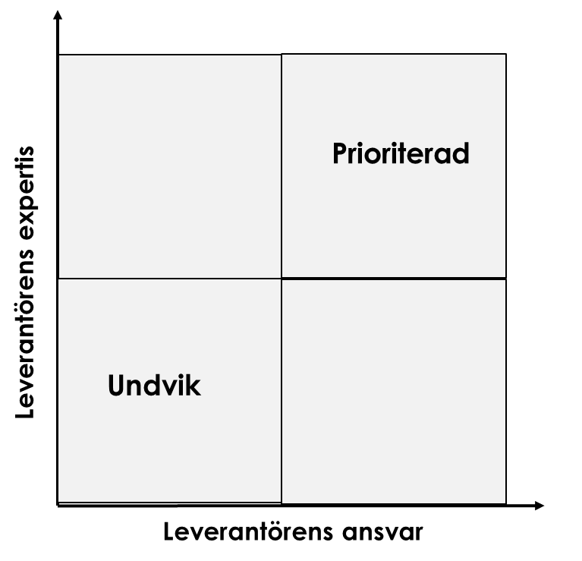
BVP, Best-value procurement
Ett alternativ till traditionellt inköp blir allt populärare (särskilt inom IT): "Best Value Procurement" (BVP). I detta tillvägagångssätt är det leverantören som utvecklar uppdraget. När man använder BVP för urval har två faktorer betydelse: den expertis som leverantörerna uppvisar och det ansvar som de tar på sig för att definiera uppdraget.

Slide 16

Attrahera rätt talanger
Inköp/Upphandling måste kunna ”sälja” en spännande vision av framtiden för att locka unga talanger med passion för yrket.

Slide 17
Framtida utmaningar kräver kunskaper i inköp/upphandling utanför professionen
Eftersom leverantörernas bidrag till innovation och värde, i kombination med alltmera komplexa försörjningskedjor är det viktigt att säkerställa inköps/upphandlingskompetenser utanför yrket.
Framtidens inköpare/upphandlare måste vara villiga (och kunna) att ta ledningspositioner inom andra områden.

Slide 18
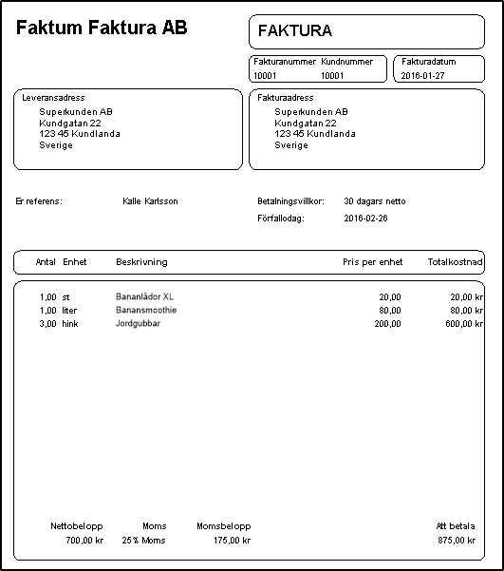
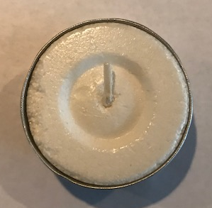
Verklighetsbaserade exempel på inköp utanför boxen

Slide 19

Inköparen/ upphandlaren är den magiska inköpsknappen
Magisk
Inköpsknapp

Slide 20




Operativ nivå
Strategisk nivå
Tips och Tricks
Minska komplexiteten i processen, undvik att digitalisera en dålig process
Kalibrera organisationens övergripande strategi med behoven inom inköp/upphandling
Säkra relevant kompetens inom både inköps/ upphandlingsavdelningen respektive övriga organisationen
Lång sikt
Kort sikt
Medellång sikt
Balansera mellan nytta och lätthet att implementera
Taktiskt nivå

Slide 21
Tack för mig!
Andreas Takacs
Utbildnings- och konsultchef, Sveriges Inköps och Logistikförbund
anta@silf.se
+46 732 70 72 72

